Slide 1
Internett

Slide 2
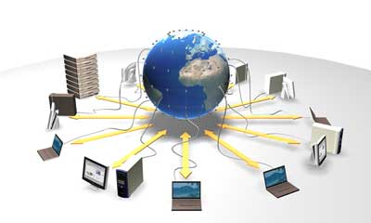
Hva er internett?
Datamaskiner
WWW
Tjenermaskiner
Klientmaskiner
Notes:
Mange datamaskiner som er koplet sammen
I forskjellige datanett som tilsammen er World Wide Web.
To typer tjener og klient

Slide 3

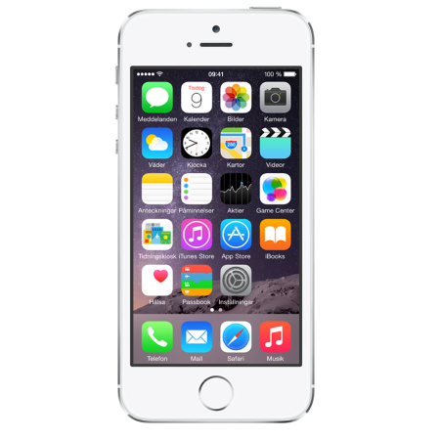
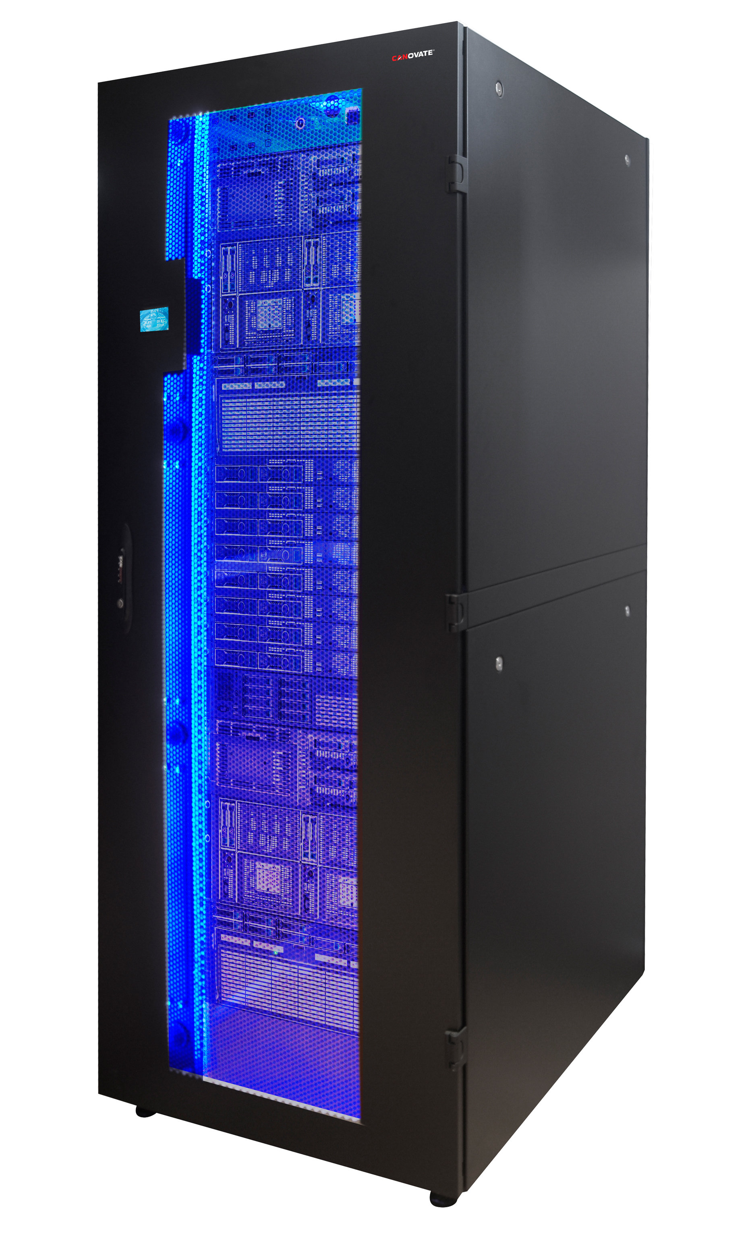
Hvordan funker internett
?
Klient (Iphone)
Tjener
Notes:
Tjener finner fram bildet og deler det opp i små pakker

Slide 4
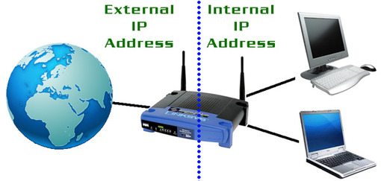
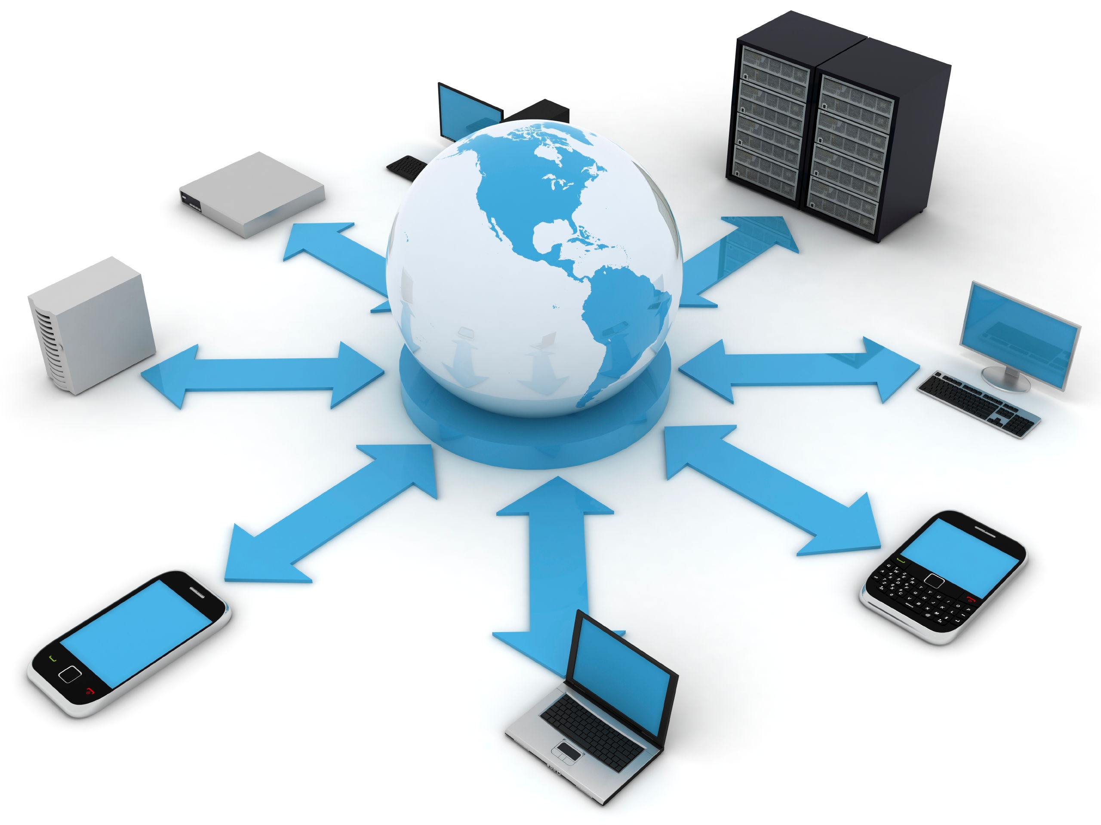
IP
Internet Protocol
4 tall avskilt med «.»
256.256.256.256
IP v4 = 2^32=4294967296
IP v6 = 2^128
Notes:
Internettprotokoller er standarder / regler
En av de viktigste er IP. Regler mellom maskiner.

Slide 5
Internettstandarder
IP
Localhost
TCP
HTTP

Slide 6

Nettlesere
80.239.174.117

